Slide 1

TRŠIŠTE POTROŠAČA I PONAŠANJE POTROŠAČA
AKADEMIJA STRUKOVNIH STUDIJA ZAPADNA SRBIJA – odsek Valjevo
Predmet - MENADŽMENT PRODAJE
Prof. dr Đorđe Pavlović

Slide 2

TRŠIŠTE POTROŠAČA
I PONAŠANJE POTROŠAČA
TRŽIŠTE POTROŠAČA ČINE SVI POJEDINCI I DOMAĆINSTVA KOJA KUPUJU ILI DOLAZE U POSED ROBA I USLUGA ZA LIČNU POTROŠNJU.
Među potrošačima postoje ogromne razlike u odnosu na: starosno doba, nivou dohotka, stepenu obrazovanja, mobilnosti i ukusu.
Marketing menadžeri smatraju vrlo bitnim razlikovati pojedine grupe potrošača te razvijati proizvode i usluge prilagođene njihovim stvarnim potrebama.
Privredni i naučni istraživači ulažu mnogo energije i sredstava u istraživanje odnosa između marketing-potsticaja i reakcije potrošača.

Slide 3

TRŠIŠTE POTROŠAČA
I PONAŠANJE POTROŠAČA
MODEL PONAŠANJA KUPCA
Spoljni posticaji
Crna kutija kupaca
Reakcija kupaca
Marketing
Ostali
Karakteristike kupca
Proces donošenja
odluke kupca
Izbor proizvoda
Izbor marke
Izbor trgovca
Terminisanje kupovine
Količina kupovine
Prihod
Cena
Mesto
Promocija
Privredni
Tehnološki
Politički
Kulturni

Slide 4
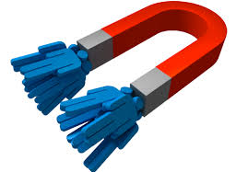

TRŠIŠTE POTROŠAČA
I PONAŠANJE POTROŠAČA
Zadatak marketing menadžera je da sazna šta se događa između potsticaja i reakcije u crnoj kutiji kupca. Crna kutija kupca ima dve komponente.
Karakteristike kupca imaju dominantan uticaj na to kako on reaguje na izazvane potsticaje.
Proces, efikasnog i efektivnog odlučivanja utiče na ishod.
Faktori koji utiču na ponašanje kupaca:
Kulturni
Društveni
Lični
Psihološki

Slide 5



TRŠIŠTE POTROŠAČA
I PONAŠANJE POTROŠAČA
GLAVNE FAKTORE KOJI UTIČU NA PONAŠANJE POTROŠAČA NEOPHODNO JE POSEBNO ISTRAŽITI, ALI TREBA IMATI U VIDU DA SU ONI U MEĐUZAVISNOSTI
KULTURNI ČINIOCI
DRUŠTVENI ČINIOCI
Opšti nivo kulture
Supkultura
Društveni sloj
Referentne grupe
Porodica
Uloge i statusi

Slide 6


TRŠIŠTE POTROŠAČA
I PONAŠANJE POTROŠAČA
GLAVNE FAKTORE KOJI UTIČU NA PONAŠANJE POTROŠAČA NEOPHODNO JE POSEBNO ISTRAŽITI, ALI TREBA IMATI U VIDU DA SU ONI U MEĐUZAVISNOSTI
LIČNI ČINIOCI
PSIHOLOŠKI ČINIOCI
Životno doba i stepen životnog ciklusa
Zanimanje
Ekonomska situacija
Način života
Lična predstava o samom sebi
Motivacija
Percepcija
Učenje
Uverenja i stavovi

Slide 7

TRŠIŠTE POTROŠAČA
I PONAŠANJE POTROŠAČA
Stavovi potrošača, ponekad, mogu biti presudni za donošenje konačne odluke o kupovini određenog proizvoda ili usluge.
Fleksibilno i adaptibilno preduzeća trebalo da radije podešava svoje proizvode postojećim stavovima, nego da nastoji da promeni stavove ljudi, odnosno svoje potrošače.
Postoje izuzeci kod kojih bi se veliki troškovi nastojanja za promenom stavova mogli isplatiti, te marketing menadžeri to moraju imati u vidu.

Slide 8

PROCES ODLUČIVANJA U KUPOVINI
NA KOMPLEKSNOM I DINAMIČNOM TRŽIŠTU POSTOJI MNOŠTVO UTICAJA NA POTENCIJALNE KUPCE.
Marketari moraju prevladavati te različite uticaje na kupce i pokazivati razumevanje za proces kojim potrošači, u datom trenutku, stvaraju svoje odluke o kupovini.
Marketari treba da identifikuju donosioca odluke o kupovini, vrstu odluke o kupovini, o kojoj se radi, i faze u samom procesu kupovine.
Marketari, zato razlikuju nekoliko uloga ljudi prilikom njihovog odlučivanja u procesu kupovine.

Slide 9

PROCES ODLUČIVANJA U KUPOVINI
ULOGE U KUPOVINI
Začetnik - osoba koja prva predlaže ili dolazi na ideju o kupovini određenog proizvoda/usluge
Uticajna osoba - osoba čiji pogledi ili saveti imaju neku težinu kod donošenja konačne odluke
Donosilac- osoba koja delom ili u celini, konačno donosi odluku o kupovini (da li kupiti, šta kupiti, kako kupiti, gde kupiti)
Kupac - osoba koja ostvaruje čin same kupovine
Korisnik - osoba ili osobe koja troši ili koristi proizvod/uslugu

Slide 10


PROCES ODLUČIVANJA U KUPOVINI
TIPOVI PONAŠANJA U KUPOVINI
Odlučivanje potrošača menja se u zavisnosti o tipu odluke o kupovini.
Razlikuju se četiri osnovna tipa ponašanja potrošača u kupovini koja se zasnivaju na stepenu različitosti između marki proizvoda.
Složeno ponašanje u procesu kupovine
Ponašanje u kupovini orijentisano na smanjenje nesklada
Uobičajeno ponašanje u kupovini
Ponašanje u kupovini orijentisano na raznolikost

Slide 11



PROCES ODLUČIVANJA U KUPOVINI
TIPOVI PONAŠANJA U KUPOVINI -JAKA ANGAŽOVANOST
SLOŽENO PONAŠANJE U PROCESU KUPOVINE - pokazuju kada su jako angažovani prilikom kupovine i svesni su značajnih razlika koje postoje između marki proizvoda, u kupovini kada su proizvodi skupi,retko kupuju, kada je kupovanje riskantno i veoma značajno.
PONAŠANJE U KUPOVINI ORIJENTISANO NA SMANJENJE NESKLADA -slabo opaža razlike u markama proizvoda, angažovanost se zasniva na činjenici da je kupovanje skupo, retko i riskantno - kupac će obilaziti trgovine da sazna šta se nudi, ali će kupiti dosta brzo, jer nisu izrazite razlike u markama proizvoda.

Slide 12

PROCES ODLUČIVANJA U KUPOVINI
TIPOVI PONAŠANJA U KUPOVINI -SLABA ANGAŽOVANOST
UOBIČAJENO PONAŠANJE U KUPOVINI - malo bave većim delom jeftinih proizvoda koji se često kupuju, u ovim slučajevima ne prolazi uobičajenim sledom: uverenje – stav – ponašanje, naročito ne tragaju za informacijama o markama, ne ocenjuju njihove karakteristike.
PONAŠANJE U KUPOVINI ORIJENTISANO NA RAZNOLIKOST -izvesne situacije u kupovini karakterišu slabo angažovanje potrošača ali i znatne razlike između marki proizvoda. Tada se često primećuje da potrošači, izazvani takvom situacijom, uveliko menjaju marke proizvoda.

Slide 13

TRŠIŠTE POTROŠAČA
I PONAŠANJE POTROŠAČA
ISTRAŽIVANJE PROCESA ODLUČIVANJA O KUPOVINI
Preduzeća nastoje da istraže proces odlučivanja u kupovini koji je u vezi s njihovom vrstom proizvoda.
Primer - oprezni kupci nasuprot impulzivnih kupaca, i usmeriti različite marketing strategije na svaki pojedini segment.
Marketari mogu, na osnovu četiri metoda, identifikovati karakteristične faze u procesu kupovanja, za bilo koji prizvod:
Introspektivni metod
Retrospektivni metod
Prospektivni metod
Preskriptivni metod

Slide 14
TRŠIŠTE POTROŠAČA
I PONAŠANJE POTROŠAČA
ISTRAŽIVANJE PROCESA ODLUČIVANJA O KUPOVINI
Tržišta se moraju dobro spoznati pre nego što se počnu aktivnosti oko razvijanja marketing-planova.
Marketing-analitičar trebao bi prikupiti opis ponašanja raznih potrošača i nastojati da identifikuje jedan ili više karakterističnih procesa kupovine za određeni proizvod.
Potrošače bi trebalo upitati na koji su način prvi put čuli za marku, koje su informacije pristigle kasnije i koju relavantnu važnost pridaju različitim izvorima informacija.
Ova informacija od presudnog značaja u pripremi delotvornog komuniciranja sa ciljnim tržištem.
Marketar može, razviti marketing-strategije koje potstiču interes potrošača - mogu kreirati delotvorne marketing-programe za svoja ciljna tržišta.

Slide 15

TRŠIŠTE POTROŠAČA
I PONAŠANJE POTROŠAČA
FAZE U PROCESU ODLUČIVANJA O KUPOVINI
Na osnovu ispitivanja mnogih opažanja potrošača u procesu kupovine, istraživači ponašanja potrošača formulisali su „modele faza“ procesa kupovanja.
Spoznaja problema
Traženje informacija
Procena
Odluka o kupnji
Ponašanje nakon kupovine
Model faza naglašava da proces kupovanja počinje
davno pre stvarne kupovine ida posledice traju dugo
nakon kupovine.

Slide 16

TRŠIŠTE POTROŠAČA
I PONAŠANJE POTROŠAČA
FAZE U PROCESU ODLUČIVANJA O KUPOVINI
SPOZNAJA PROBLEMA
Kupac započinje proces kupovine spoznajom svoga problema ili potrebe.
Kupac razlikuje stvarnu od željene potrebe.
Marketar treba da identifikuje okolnosti koje potstiču određenu potrebu ili interes kod potencijalnog kupca.
Marketar bi trebalo da ispita potrošače kako bi saznao koje su sve vrste potreba ili problema pojavile.

Slide 17

TRŠIŠTE POTROŠAČA
I PONAŠANJE POTROŠAČA
FAZE U PROCESU ODLUČIVANJA O KUPOVINI
TRAŽENJE INFORMACIJA
Kupac koji je potstaknut potrebom ili problemom, može, ali i ne mora, tražiti više informacija.
Potrošač - ima na raspolaganju tri mogućnosti:
Ne mora dalje tražiti informacije
Može tražiti minimum informacija
Može vrlo aktivno tražiti dalje informacije
koje su u vezi s tom potrebom
Za marketara su od ključnog značaja glavni izvori informacija:Lični, Poslovni, Javni, Iskustveni
Zbir izbora može se kategorisati u četiri nivoa:
Ukupna skupina
Poznata skupina
Skupina u razmatranju
Skupina izbora

Slide 18
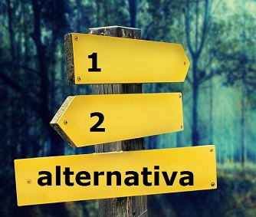
TRŠIŠTE POTROŠAČA
I PONAŠANJE POTROŠAČA
FAZE U PROCESU ODLUČIVANJA O KUPOVINI
PROCENA ALTERNATIVA
Osnovne koncepcije koje pomažu u rasvetljavanju potrošačevog procesa procene su:
1. karakteristike proizvoda
2. vrednosno značenje
3. skup uverenja o marki (imidž marke)
4. funkcija korisnosti
5. postupak procene
Sve dok su gornje karakteristike od uobičajenog interesa, potrošači će se razlikovati po tome koje od njih smatraju relevantnim.

Slide 19
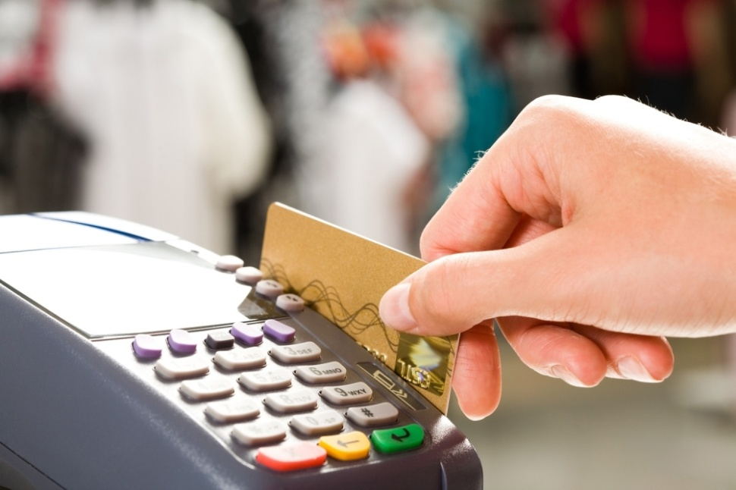
TRŠIŠTE POTROŠAČA
I PONAŠANJE POTROŠAČA
FAZE U PROCESU ODLUČIVANJA O KUPOVINI
ODLUKA O KUPOVINI
Dva faktora: Stavovi drugih i Nepredviđeni činioci situacije
Potrošač koji odluči da ostvari nameru kupovine treba da donese pet pododluka o kupovini:
O marki
O prodavaču
O količini
O terminiranju
O načinu plaćanja
Ponašanje potrošača nakon kupovine
Zadovoljstvo nakon kupovine
Akcije nakon kupovine

Slide 20

UTICAJ OKRUŽENJA NA PROGRAM PRODAJE
HVALA NA PAŽNJI !
Imate li pitanja?

